Slide 1
Stockcontrol
Feito por Vitor Scudeler Lopes

Slide 2

Contexto de negócio
Empresas com falta de organização com estoque
Perda de produto
Quantidade mal controlada dos produtos
Falta de organização ao cadastrar produtos/estoque
Perda de informações
Esse mercado vem crescendo muito em torno dos anos, juntamente com a tecnologia, hoje em dia quase todos os comércios tem tecnologia para auxiliar.

Slide 3
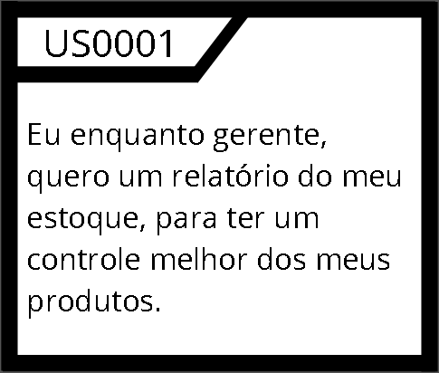
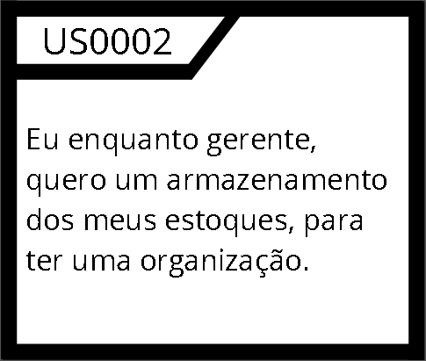
User Story

Slide 4
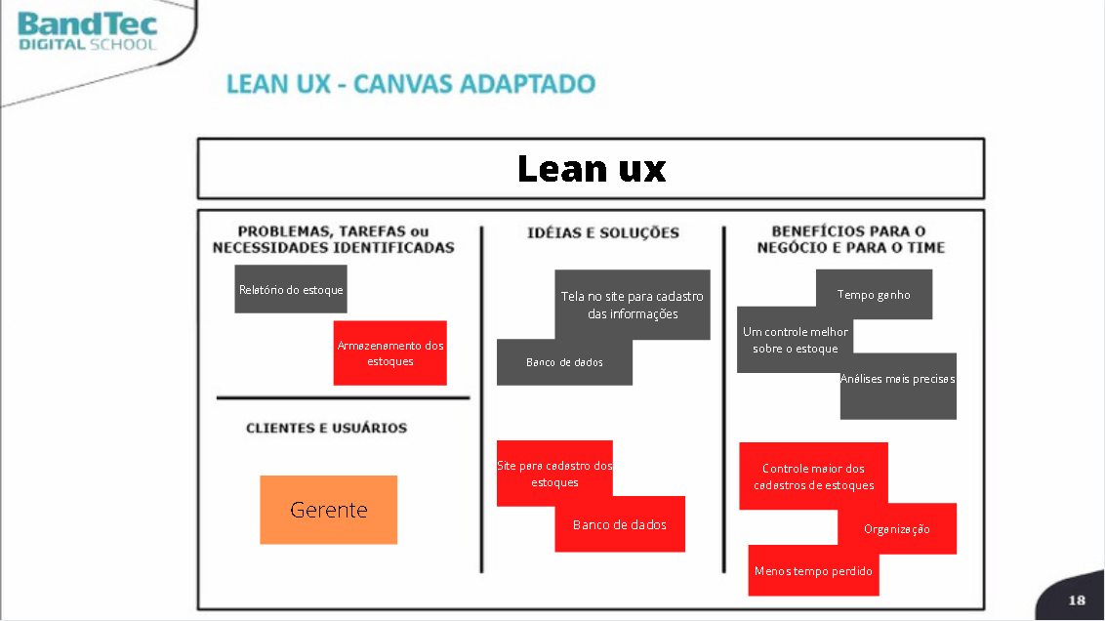

Slide 5
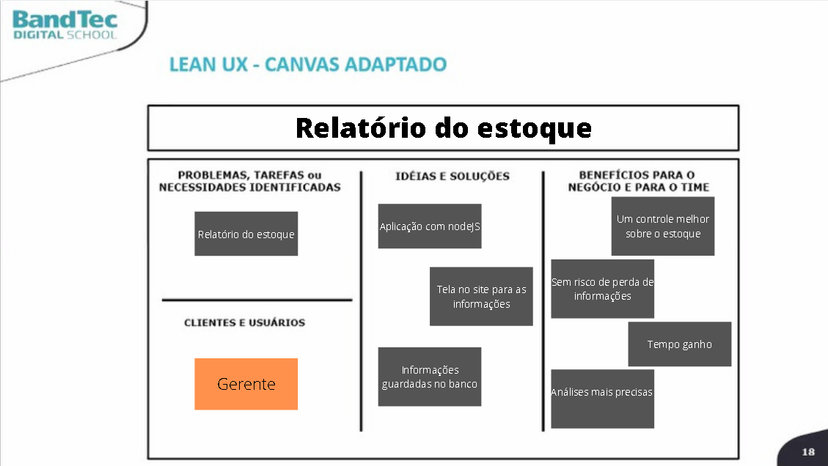

Slide 6
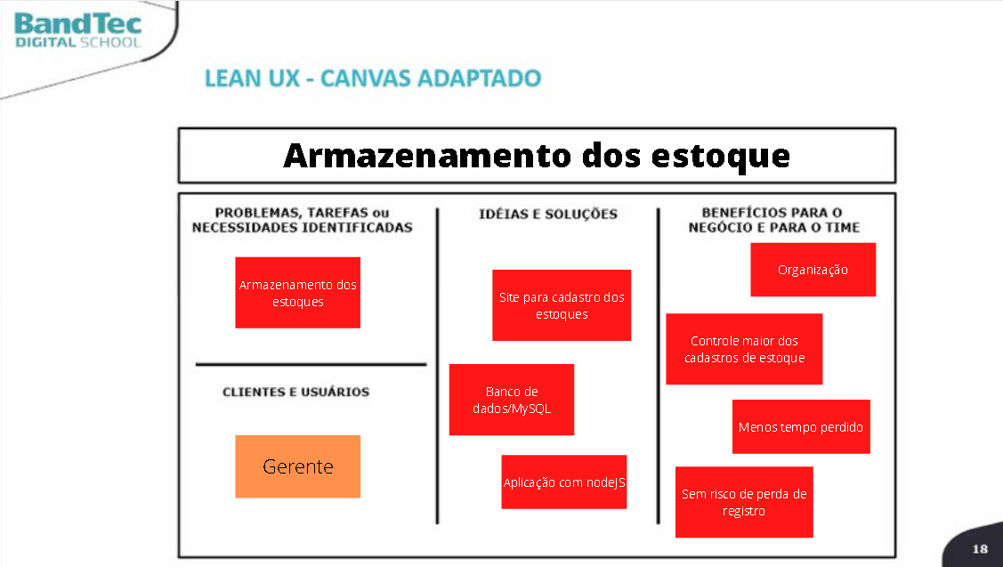

Slide 7
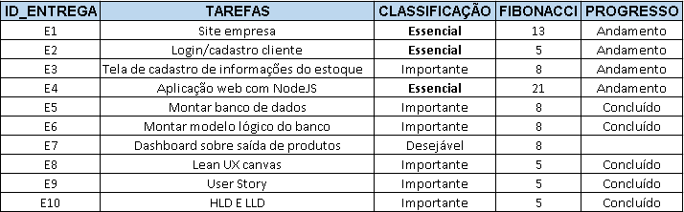
Backlog

Slide 8
Solução de negócio

Slide 9
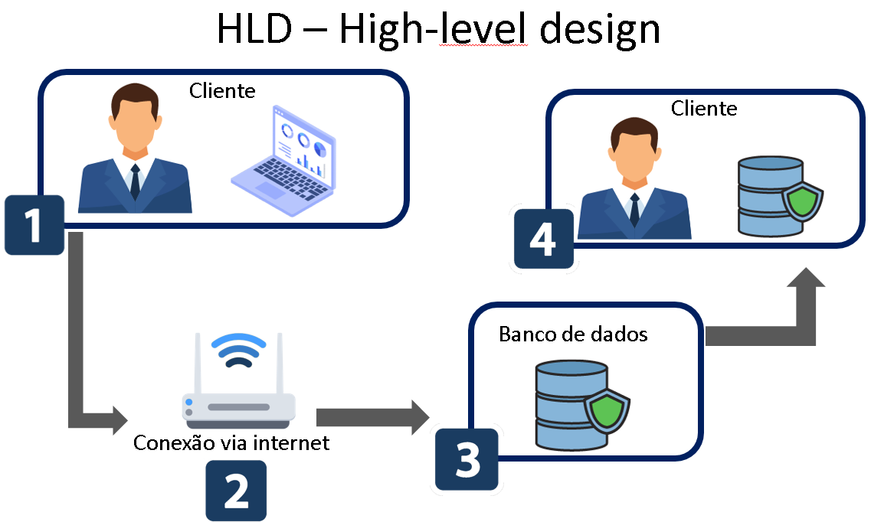

Slide 10
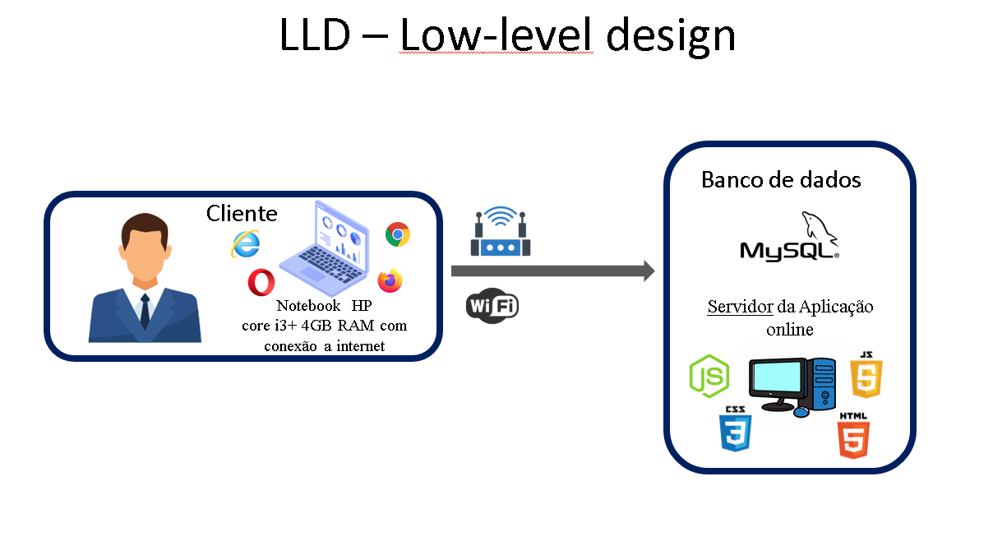

Slide 11
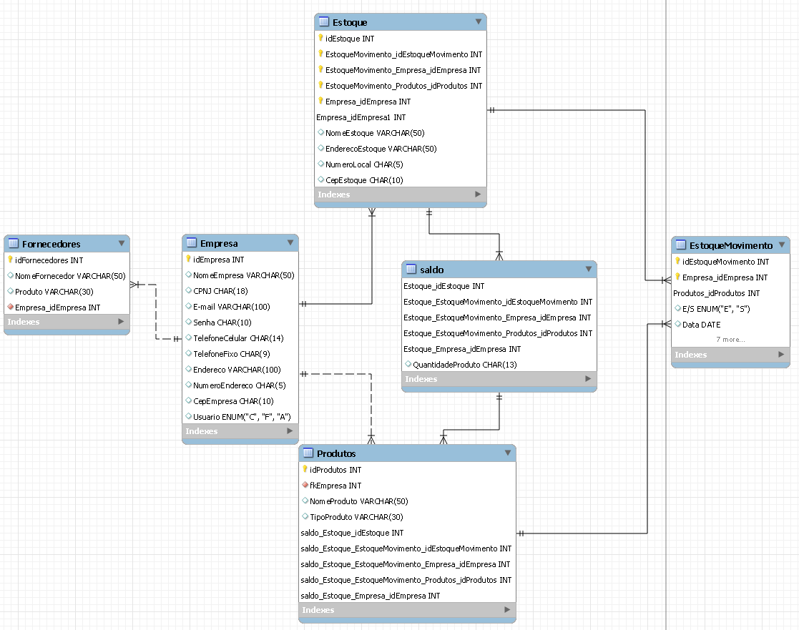
Modelo lógico

Slide 12

Agredecimento

